Slide 1
Retournons à nos routes minérales: Le MgSO4 L’utilisation en EAMPOC
Lamis Benhannache
Marianne Lavoie-Rancourt
CUMF Sacré-Cœur – 2023
Superviseur: Dr. Stéphane Vanier
Notes:
M

Slide 2
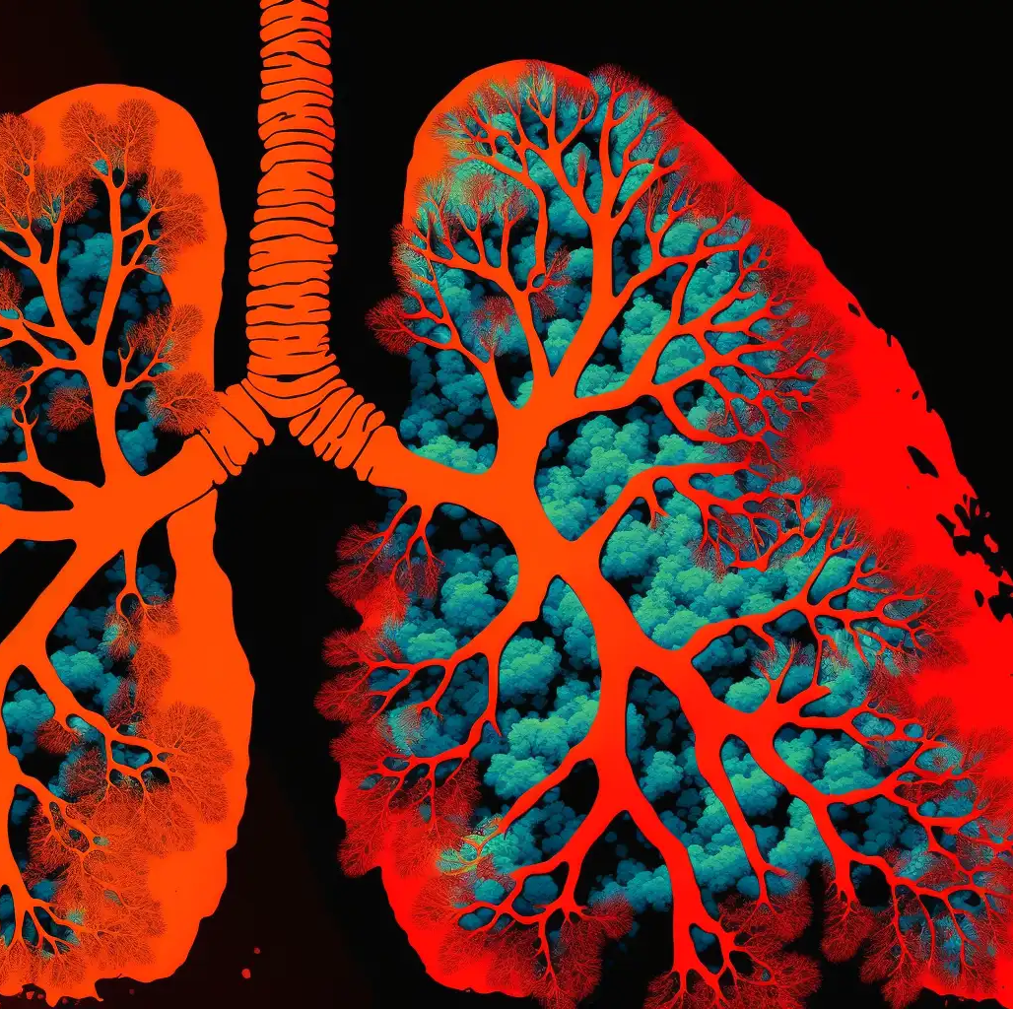
Introduction - MPOC
Cause de mortalité et de morbidité en augmentation durant les dernières années
4ième cause de mort au monde
Prévalence de 14.2 % chez les 65 ans et +
Notes:
M
1. Brandsma CA, de Vries M, Costa R, et al. Lung ageing and COPD: is there a role for ageing in abnormal tissue repair? Eur Respir Rev. 2017;26:1–15. doi: 10.1183/16000617.0073-2017.
Image: https://www.dvcstem.com/post/stem-cells-copd

Slide 3
Facteurs de risque de la MPOC
Tabac
Polluants
Âge avancé
Sexe féminin
Déficience alpha-1 antitrypsine
Statut socioéconomique faible
Faible poids de naissance
Histoire d'asthme en bas âge
Infections pulmonaires sévères à répétition
Notes:
M
Cause exacerbation
More than 75% of patients with acute exacerbations have evidence of viral or bacterial infection, with up to half specifically due to bacteria.19,20 There is also evidence for gastroesophageal reflux disease as an additional risk factor for COPD exacerbations, although there is no evidence that treatment of gastro- esophageal reflux disease reduces exacerbations.21,22 Other important triggers for exacerbations are hypoxia, cold weather,23 β-blockers, opi- oids, or sedative-hypnotic agents.

Slide 4
Différents sous-types de la MPOC
La bronchite chronique
Syndrome de chevauchement
L’emphysème
Notes:
M
Souvent la MPOC est associé à l’asthme – mixte durant la spiro

Slide 5
Exacerbation aigue de la MPOC (EAMPOC)
Une aggravation aiguë des symptômes respiratoires
Symptômes cardinaux
Purulence des expectorations
Augmentation de la quantité des expectorations
Augmentation de la dyspnée
Notes:
M

Slide 6
EAMPOC – Traitements
SABA (ventolin)
Anticholinergique- ipratropium
Stéroïde
+/- Antibiotique
+/- Support respiratoire
+/- methylxanthines (theophylline)
Notes:
M
1 - Shivanthan MC, Rajapakse S. Magnesium for acute exacerbation of chronic obstructive pulmonary disease: A systematic review of randomised trials. Ann Thorac Med 2014;9:77-80

Slide 7
Le lien du MgSo4

Slide 8
Les effets d’une déficience en Magnésium
Plusieurs études révèlent que la quantité totale de Magnésium a tendance à diminuer chez les MPOC et les personnes agées
Une déficience de magnésium cause une inflammation de bas grade via l’activation de neutrophile et la libération de mast cells
Chez les pts exacerbation asthme sévère – effets bénéfiques rapportés
Notes:
M
Veronese N, Zanforlini BM, Manzato E, et al. Magnesium and healthy aging. Magnes Res. 2015;28:112–115. doi: 10.1684/mrh.2015.0387. (4)

Slide 9
Propriété du magnésium
Propriétés anti-inflammatoires
Agit sur la relaxation des muscles lisses bronchiques par blocage des canaux calciques et à des effets inhibiteurs sur la libération d'acétylcholine au niveau des jonctions neuromusculaires
Réduit la réponse neutrophilique et diminue la libération dégranulation des mastocytes
Notes:
M

Slide 10
Son efficacité demeure discutable Uptodate, AAFP, ERS
Notes:
M
AAF
American family physicien
European Respiratory Society/
Guideline canadien – non mentionné

Slide 11
Question de recherche PICO
P : Patients ayant une EAMPOC
I : L’ajout d’un traitement de MgSo4 IV aux traitements usuels
C : Traitement avec placebo
O : Réduction des admissions hospitalières, de la durée et des symptômes
Chez les patients hospitalisés pour une EAMPOC, est-ce que l’ajout d’un traitement par sulfate de magnésium aux traitements usuels permet de réduire les admissions hospitalières, la symptomatologie des patients et la durée d’hospitalisation d’une EAMPOC
Notes:
L
2 g as a single dose over 20 minutes

Slide 12
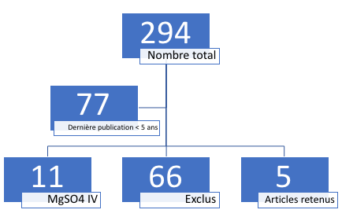
Méthodologie
MESH
((chronic pulmonary disease) AND (magnesium) 294
Pubmed, Cochrane, Medline
Exclus: Chronique, autres voies d'administration, asthme
Notes:
L

Slide 13
Critères d'exclusion dans les articles
Femme enceinte
Intubé ou VNI
HD instable
Insuffisance cardiaque ou CMP
Asthme concomitant
Désordres électrolytiques
Utilisation de stéroïdes
Suppléments MgSO4
Maladie pulmonaire associée
Notes:
L

Slide 14
Résumé des articles
Notes:
L

Slide 15
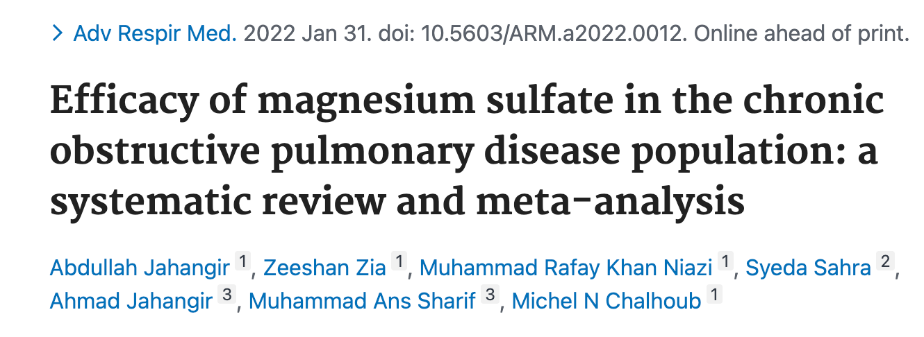
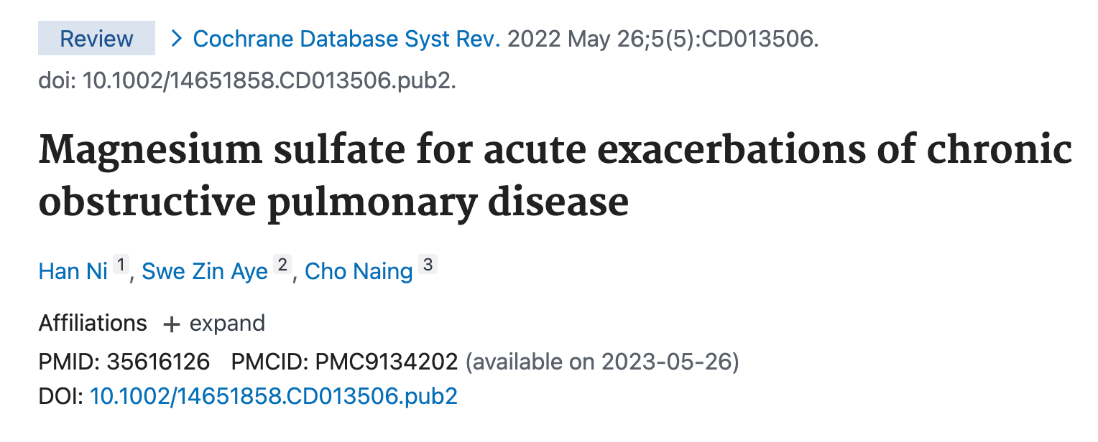
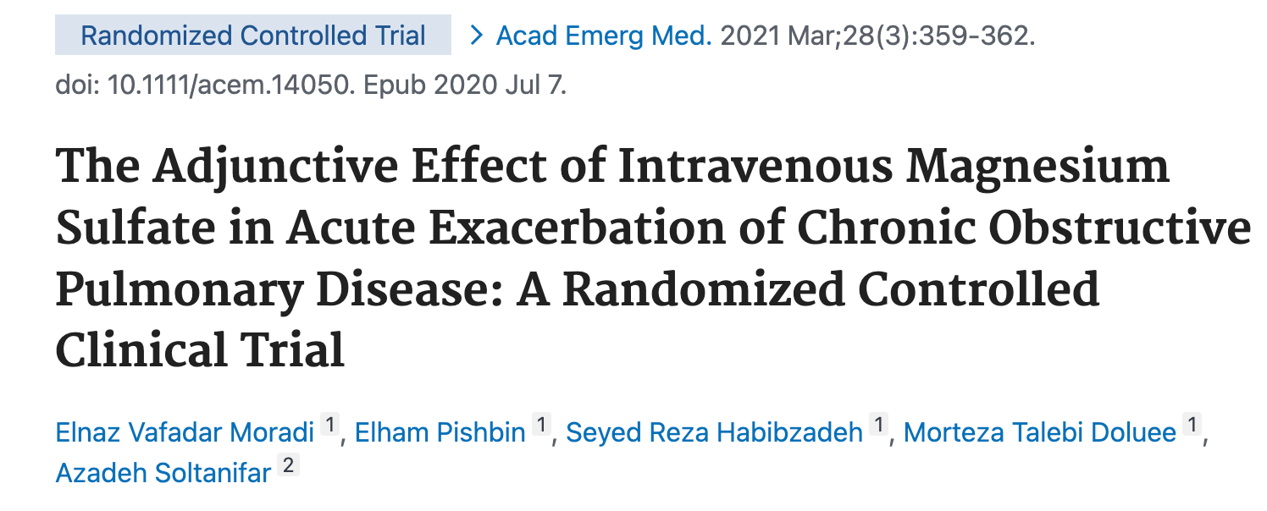
Notes:
M

Slide 16
Études | 1. | 2. | 3. | 4. Cochrane | 5.
Titre | Magnesium sulfate for acute exacerbations of chronic obstructive pulmonary disease | Efficacy of magnesium sulfate in the chronic obstructive pulmonary disease population: A systematic review and meta-analysis | The adjunctive effect of IV magnesium sulfate in acute exacerbation of COPD | Magnesium sulfate for acute exacerbations of chronic pulmonary disease (Review) | The Effect of Intravenous Magnesium Sulphate as an Adjuvant in the Treatment of Acute Exacerbations of COPD in the Emergency Department
Année | 2015 | 2022 | Publié en 2020 | 2022 | 2021
Type d'étude | Métanalyse Contrôlé double aveugle | Revu systématique de RCT Métanalyse | Essai clinique randomisé contrôlé | Meta-analyse | Essai clinique randomisé contrôlé double aveugle
Taille | 4 RCT (1. 24pt 2. 72 pt. 3.109 pt 4.124 pt) | 263 patients , 7 études | 77 patients | 762 patients | 60 patients
Période à l'étude | Entre 2004 and 2018. | Étude après 12 Déc. 2020 | Octobre 2017-Mars 2018 | 2004-2018 | Septembre 2016- Février 2018
Site d'études | Malaisie | États-Unis, New-York | Iran | Malaisie, Népal, USA, Turquie, Australie, UK, Tunisie, New-Zealand | Iran
Population | ED EAMPOC | + 18, ED avec EAMPOC | Pts ED EAMPOC | Pts ED EAMPOC | Pts avec EAMPOC à l'urgence
Exclusions | pneumothorax, bronchiectasie, fibroses kystiques; autres maladies chronique pulmonaire ou insuffisance cardiaque. | Enceinte, asthme, intubé ou ventilation mécanique, maladie pulmonaire associé, HD instable, ventilation mécanique , insuffisance cardiaque, utilisation stéroïde, diurétiques, supplément multiminerale | Enceinte, asthme, intubé ou ventilation mécanique, maladie pulmonaire associé, HD instable | Idem aux autres | Intubation, ventilation non invasive, ATCD de cardiopathie, incapable spirométrie et AEC. Si TA systolique < 100 mm Hg, Rx avec du magnésium, présence d’hyperK+ ou d’hypoca+ avec ECG anormale, FR <16
Particulière échantillon |  |  |  |  | Pts avec MPOC modérés

Slide 17
Étude | 1. | 2. | 3 | 4. Cochrane | 5.
Intervention à l'étude | MgSO4 vs placebo En ajout Tx usuel | 2g – 1.5g MgSO4 IV vs placebo | Traitement avec MgSO4 IV vs placebo | MgSO4 IV vs placebo | MgSO4 IV vs placebo
Contrôle de l'intervention | Double aveugle Cross over | Double aveugle | Double aveugle | Simple-double aveugle | Double aveugle Infirmière
Issue primaire | Spirométrie | FEV1, volume résiduel, peak expiratory flow rate, admission à l’urgence, | Amélioration au niveau des échelles, Fréquence Respiratoire | Amélioration VEMS, Saturation, échelle de dyspnée | Amélioration du VEMS, FR, Saturation, échelle Borg
Issue secondaire | Admission urgence Échelle dyspnée | Pas d’issue secondaire | Diminution hospitalisations, ED discharge, besoin d'intubation | Hospitalisations, USI, effets secondaires | Pas d'issue secondaire
Instruments | Test de fonction respiratoire | Test de fonction respiratoire | DSS, PEFR, FR | Idem | Échelle Borg, FR, Saturation, VEMS
Résultats principaux | Peu d’effets VEMS, effet + co admi salbutamol | Significative positif amélioration TFR | PEFR: (22.4% vs. 6.1%) ED (64.1%) (42.1% Hospit: 28.1% vs.41.9% | Non statistiquement significatif | Non statistiquement significatif
Notes:
Issue primaire
VEM, saturation
Échelle et echelle borg (sxs dyspnée)

Slide 18
Études | 1 | 2. | 3. | 4. Cochrane | 5.
Statistiquement significatif | Non statistiquement significatif | Statistiquement significatif | PEFR à 30 et 45 minutes comparés au groupe placebo (22.4% vs. 6.1%) | Non statistiquement significatif | Non statistiquement significatif
Cliniquement significatif | MgS04 +salbutamol potentialise l’effet bronchodilateur augmentation significative absolue du FEV1. | Déviation favorable du VEMS seul, et en complément du salbutamol. Écart + du PEFR Moins d'hospitalisations | -Diminution de l'hospitations avec MgSO4 IV | c.f texte/discussion | MgSO4 améliore le VEMS, la SPO2, diminue FR et améliore l’échelle de dyspnée Borg
Biais | Biais sélection (Échantillon faible) Date | Biais de publication Biais de sélection | Biais de sélection: pt avec MPOC sévère, plusieurs exclusions Échantillon faible | c.f texte/discussion | Échantillon faible Biais de sélection: pts peu malades, exclusions 1 centre, pas généralisables
Conclusion | Amélioration TFR Aucun changement pour ventilation invasive, ICU adm, durée hospit, readmission | MgSO4 affecte prob positivement le VEMS et le PEFR, tout en réduisant considérablement les admissions à l'hôpital | Les résultats appuient l'utilisation du MgSO4 en complément du traitement standard | c.f texte/discussion | L'utilisation du MgSO4 IV n'a pas d'effet significatif sur SPO2, VEMS, FR
Notes:
PEFR était plus élevé avec une variation moyenne de 24%. 3.-Plus de patients ont été déchargés de l'urgence dans le groupe Mg (64,1 %) vs (42,1 %) ; (28.1% vs.41.9%)

Slide 19
Résultats

Slide 20
Une plus petite proportion de patients étaient hospitalisés dans le groupe avec l’administration de magnésium IV
La durée du séjour hospitalier était plus courte pour le groupe d’intervention que le groupe contrôle pour environ 54 patients
Aucun participant dans les deux groupes n’a eu besoin de ventilation invasive ou encore d’intubation
Aucun n’a été admis dans une unité de soins intensifs ou encore n’a expérimenté des effets secondaires graves avec la perfusion de sulfate de magnésium

Slide 21
Discussion
Pas de changement statistiquement significatif en lien avec l’amélioration du VEMS ou de la saturation en oxygène
Peu d’études ont démontré un bénéfice réel dans l’amélioration de la fonction respiratoire contrairement au groupe placebo
Certains articles, dont le deuxième démontre une amélioration de la VEMS et le PEFR qui sont cliniquement significatifs
2 études ont démontré un changement cliniquement significatif sur les échelles de dyspnée, mais étant non statistiquement significatif
DSS score + Borg score

Slide 22
Biais de sélection
Double aveugle
Population à l'étude faible
Peu représentative
Multiples exclusions
Pts avec MPOC ont souvent de multiples comorbidités
Pas de distinction avec les types de MPOC

Slide 23
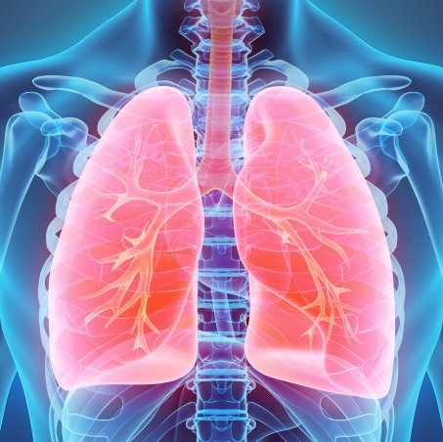
Biais d'information
Échelle de dyspnée processus subjectifs
Borg score
DSS

Slide 24
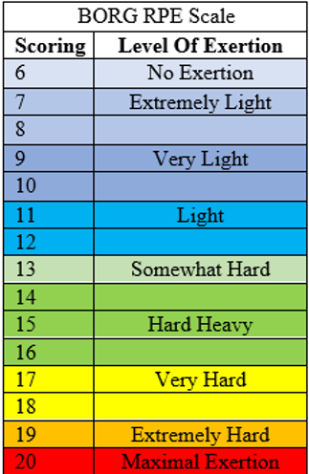

Slide 25
Biais de publication
Une variété de co-interventions affectant les résultats, pas de co-uniformité des soins
Variables respiratoires mesurées a différent temps d’intervalle, pas de standardisation
MAIS
Bon aveuglement, bonne dissimulation de l'allocation des traitements, la prise en compte des données incomplètes.
Notes:
M
Une variété de co-interventions ont été utilisées avec le sulfate de magnésium dans chaque essai, ce qui affecte certainement les résultats. Le temps de mesure de différentes variables respiratoires pour observer la réponse au traitement n'était pas standardisé, ce qui peut potentiellement biaiser les résultats dans un sens ou dans l'autre

Slide 26
Conclusion
Administration MgSO4 a des effets positifs, mais les études n'ont pas montré de résultats statistiquement significatifs
Déjà une pratique utilisée dans les urgences + pneumologues
Molécule peu couteuse et peu d'effets secondaires si bien régulée
Recommandations à étoffer
Notes:
L

Slide 27
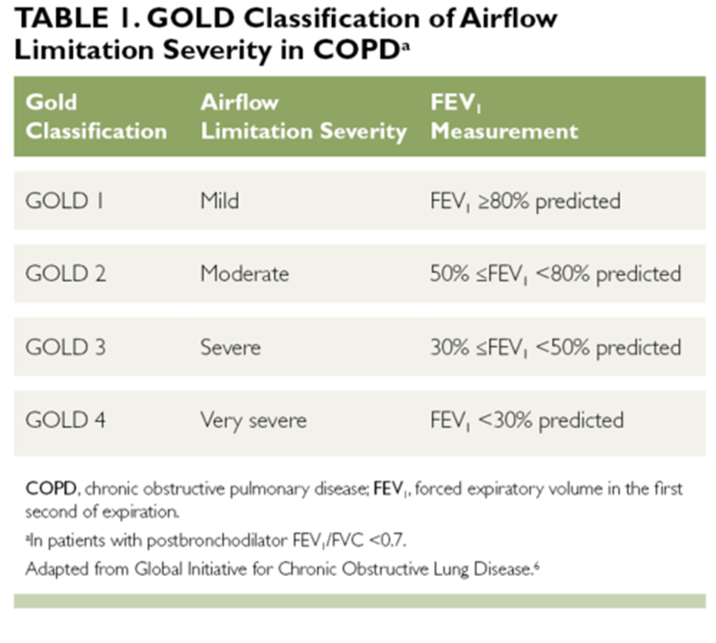
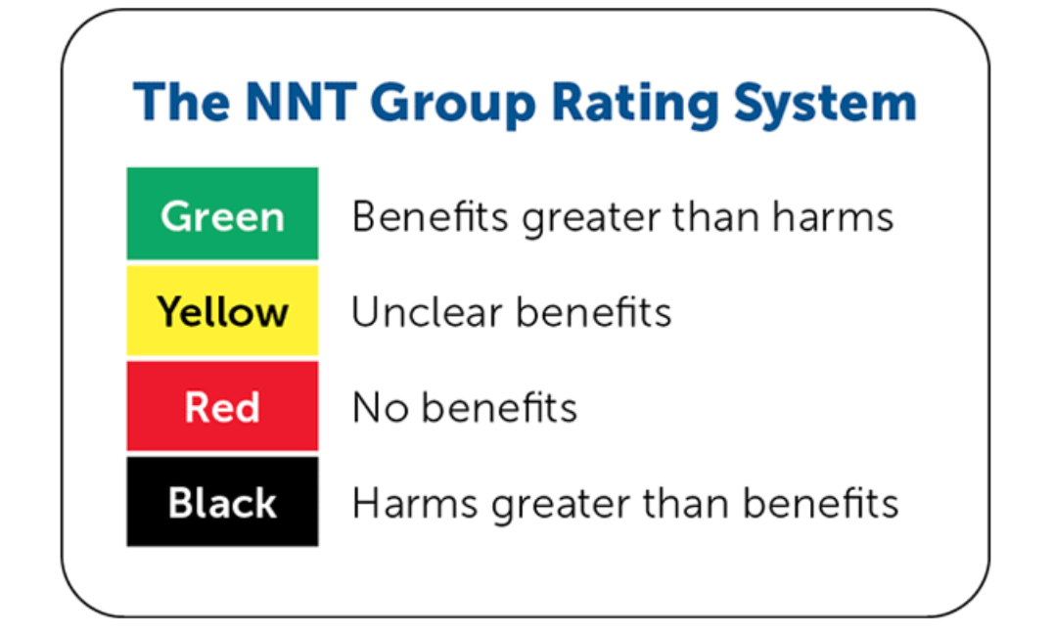
Autres pistes de recherche
Impact du MgSO4 sur le syndrome de chevauchement et autres sous types de la MPOC
Essais cliniques complémentaires
Administration du MgSO4 par d'autres voies, tel qu'en nébulisation
Notes:
M

Slide 28
Questions?

Slide 29
Références
Shivanthan MC, Rajapakse S. Magnesium for acute exacerbation of chronic obstructive pulmonary disease: A systematic review of randomised trials. Ann Thorac Med 2014;9:77-80.
https://pubmed.ncbi.nlm.nih.gov/24791169/
Jahangir A, Zia Z, Niazi MRK, Sahra S, Jahangir A, Sharif MA, Chalhoub MN. Efficacy of magnesium sulfate in the chronic obstructive pulmonary disease population: a systematic review and meta-analysis. Adv Respir Med. 2022 Jan 31. doi: 10.5603/ARM.a2022.0012. Epub ahead of print. PMID: 35099052.
https://pubmed.ncbi.nlm.nih.gov/35099052/
Vafadar Moradi E, Pishbin E, Habibzadeh SR, Talebi Doluee M, Soltanifar A. The Adjunctive Effect of Intravenous Magnesium Sulfate in Acute Exacerbation of Chronic Obstructive Pulmonary Disease: A Randomized Controlled Clinical Trial. Acad Emerg Med. 2021 Mar;28(3):359-362. doi: 10.1111/acem.14050. Epub 2020 Jul 7. PMID: 32542879.
https://pubmed.ncbi.nlm.nih.gov/32542879/
Ni H, Aye SZ, Naing C. Magnesium sulfate for acute exacerbations of chronic obstructive pulmonary disease. Cochrane Database Syst Rev. 2022 May 26;5(5):CD013506. doi: 10.1002/14651858.CD013506.pub2. PMID: 35616126; PMCID: PMC9134202.
https://pubmed.ncbi.nlm.nih.gov/35616126/
Jahanian F, Khatir IG, Ahidashti HA, Amirifard S. The Effect of Intravenous Magnesium Sulphate as an Adjuvant in the Treatment of Acute Exacerbations of COPD in the Emergency Department: A Double-Blind Randomized Clinical Trial.
https://www.ncbi.nlm.nih.gov/pmc/articles/PMC8188071/

